Slide 1

Словарная работа
на уроках
русского языка.

Slide 2

Задачи.
Научить ребенка писать слова без ошибок;
Сделать интересным, познавательным процесс изучения словарных слов;
Снизить тревожность детей перед написанием словарного диктанта.

Slide 3
Знакомство с новым словом.
1.Запись слова звуками (орфоэпическое произношение).
2.Запись слова буквами, как может сам ребёнок.
3.Фиксация разных детских записей на доске (правильных и неправильных).
4.Сравнение своей записи с написанием в словаре.
5.Выявление проблемы: «сколько разных записей!?» (обнаружение несостоятельности).
6.Выявление причин несостоятельности (ищем ошибкоопасные места), рефлексия, контроль своих действий.
7.Постановка задачи для самого ребёнка: «Почему это слово пишется так, а не иначе? Надо научиться писать это слово, запомнить его написание»

Slide 4

Приемы работы над словами на различных этапах усвоения знаний.
на этапе, предшествующем предъявлению нового слова;
на этапе предъявления слова;
на этапе закрепления и введения изученных слов в активный словарь;
на этапе контроля.

Slide 5
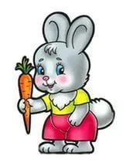
СОСТАВЬ ПРЕДЛОЖЕНИЕ СО СЛОВАРНЫМ СЛОВОМ (СЛОВАМИ)
Под кустом сидит заяц.

Slide 6
КОММЕНТАТОР
(ВСТАВЬ ПРОПУЩЕННУЮ ОРФОГРАММУ, ОБЪЯСНИ)
Т_ТРА_ _ или Т(и,е)ТРА(д,т)(ь,-)
1. Б/гл «Е», которую надо запомнить…
Парный согласный «Д», проверить ТЕТРАДИ
(звук согласный проверяй – рядом гласный подставляй…)
Мягкий знак – показатель мягкости…

Slide 7


«НЕМОЙ» СЛОВАРИК.
«ведущий» ученик молча, но чётко двигая губами
«проговаривает» словарное слово.
Дети угадывают слово, затем также молча его «проговаривают»
ещё раз и записывают его, комментируя.

Slide 8

«ТОЛКОВЫЙ» СЛОВАРЬ.
Ведущий (учитель или ученик), не называя словарного слова,
объясняет всем лексическое значение слова.
Дети угадывают и записывают с проговариванием.

Slide 9
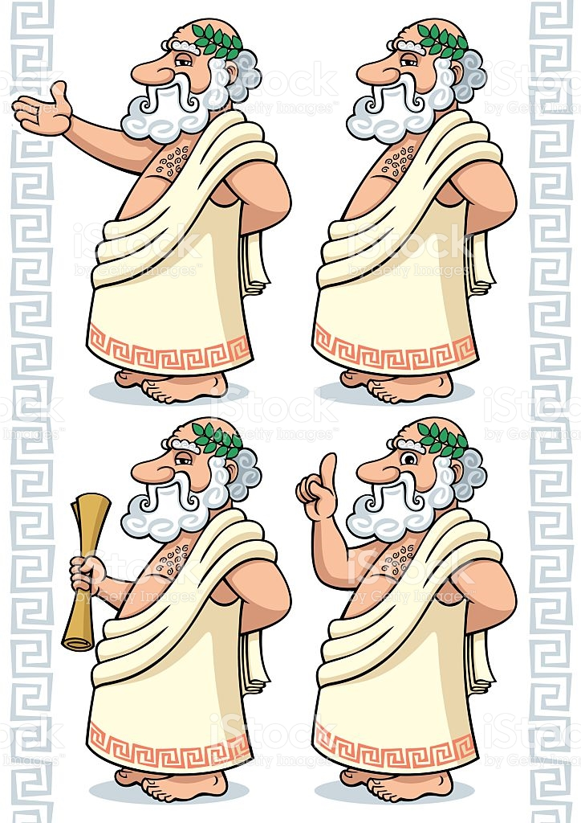
«ЭТИМОЛОГИЧЕСКИЙ» СЛОВАРИК
Ведущий рассказывает
происхождение загаданного слова…
Дети угадывают слово, затем также молча его «проговаривают» ещё раз и записывают его, комментируя.

Slide 10
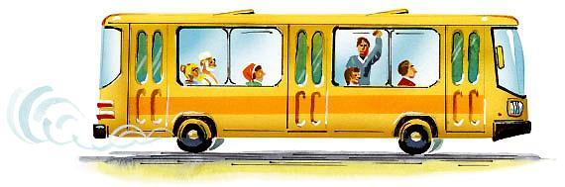

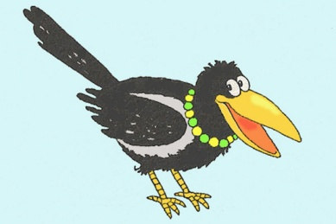
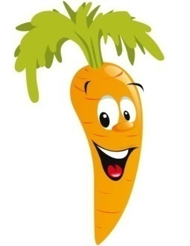
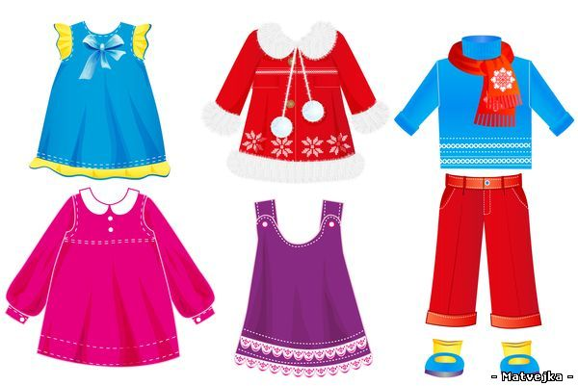
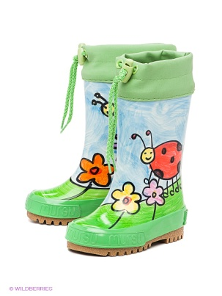
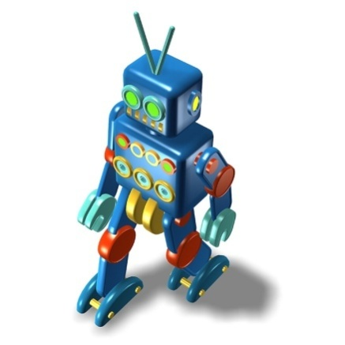
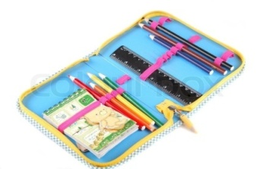
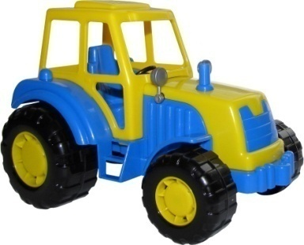
Картинный диктант.
  Запишите слова и подчеркните орфограмму.

Slide 11


ВЫБОРОЧНЫЙ ДИКТАНТ
-слуховой
-зрительный
Из текста
Из одного предложения
(1-2 слова)
Желательно ограничить время
и указать количество словарных слов

Slide 12
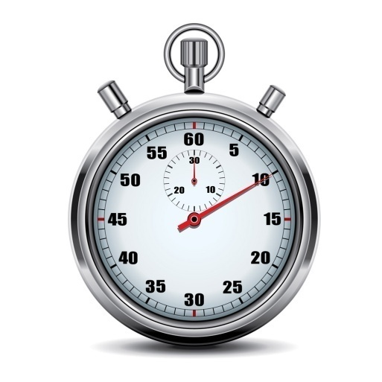

КОПИЛКА - МИНУТКА
На карточке записана
группа слова
1 минута
на запоминание
Через 1 минуту – записать запомнившиеся слова

Slide 13

«ЛИШНЕЕ СЛОВО»
Подбирайте слова так,
чтобы можно
было выделить не единственное слово.
ВОРОНА
ПЕТУХ
КОРОВА
СОРОКА
ДОРОГА
Самое главное – аргументировать
выбор «лишнего» слова

Slide 14

«НЕДОСТАЮЩИЕ ПАЗЛЫ»
Это списывание с определённым грамматическим заданием.
Медведь
живёт в лесу, а я
живу в
городе
Вставь в текст с пробелами подходящие
по смыслу словарные слова.

Slide 15

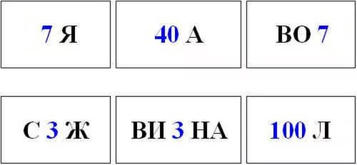
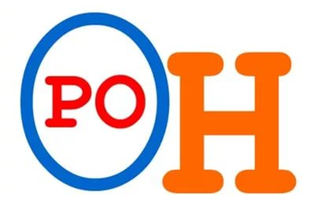
Головоломки
ВОСТОК
СОРОКА
ВОРОНА

Slide 16
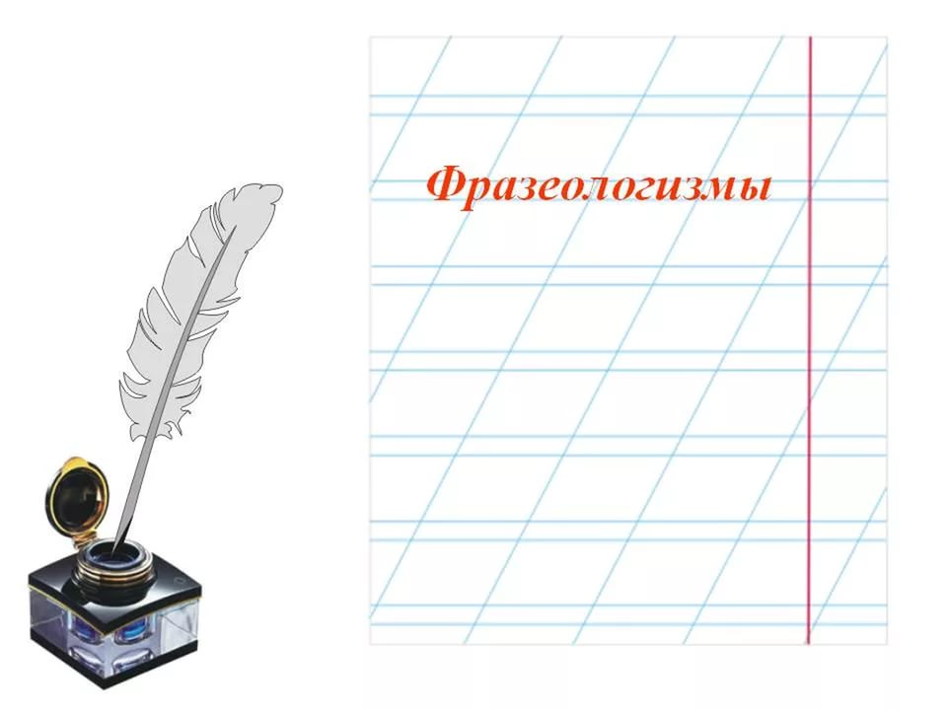
МУДРЫЙ СЛОВАРИК
Как об стенку горох.
Береги нос в большой мороз.
Корми корову сытнее,
молоко будет вкуснее.

Slide 17

ЗНАЮ - НЕ ЗНАЮ.
ветер
дорога
капуста
малина
яблоня
вет _ р
д _ рога
к _ пуста
м _ лина
ябл _ ня
Дети вставляют буквы карандашом, а затем убирают линейку и проверяют ошибки. Слова, в которых допустили ошибки, прописывают в рабочих тетрадях.

Slide 18








Используемые пособия.

